Slide 1
출산율 감소 원인 분석과 해결방안
Here is where your presentation begins
KDT_sf_4기_김민기
KDT_sf_4기_이동녕

Slide 2
프롤로그
저출산과 여러가지 경제, 사회적
지표와의 상관관계 분석 및 심층 분석

Slide 3
Table of contents
01
02
03
04
문제 인식
상관 관계 조사를 통한 문제 원인 분석
심층 분석
우리나라 저출산 현황과 정책 제안

Slide 4


01
문제 인식

Slide 5
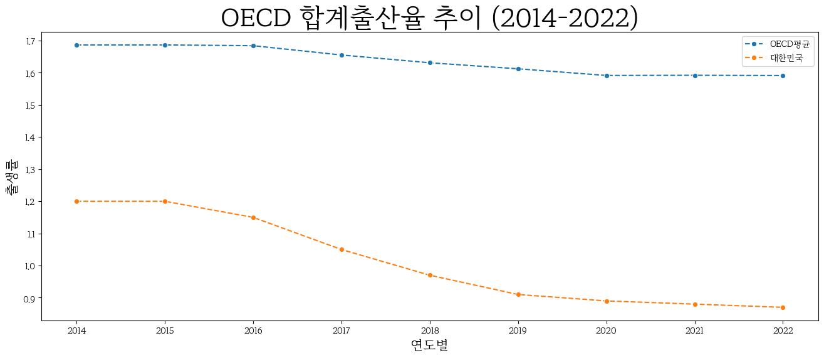

우리나라 출산율 추이
최근 10년간 지속적으로 감소하는 추세
OECD 평균 출산율과 비교해 보았을 때 약 50%의 차이를 나타냄

Slide 6
02
상관관계 조사를 통한 문제 원인 분석

Slide 7



상관관계 List
1. 맞벌이 비율
2. 주택가격
3. 개인 소득

Slide 8
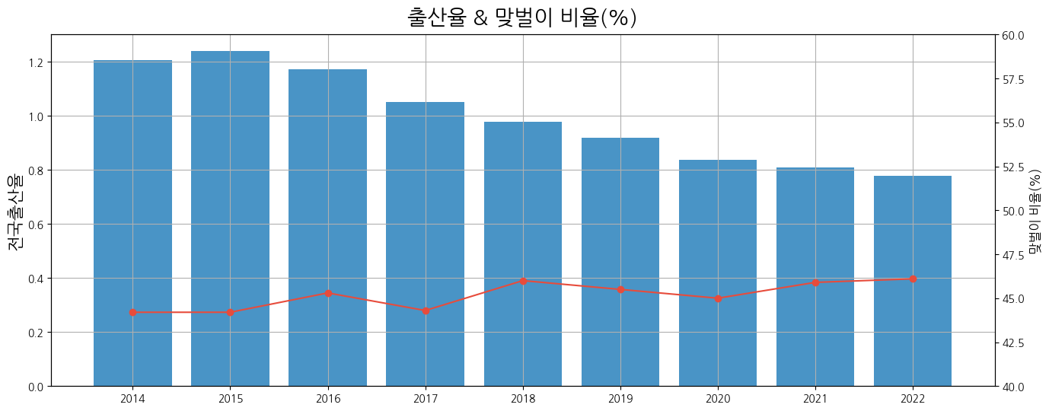
2-1. 출산율 & 맞벌이 비율
46.5%
44%
맞벌이 비율이 점차 증가하는 추세이지만, 9년간 약 2.5% 정도이며 저출산의 원인으로 연관짓기에는 어려움이 있다고 판단된다.

Slide 9

2-2. 출산율 & 전세가격
2022년 전세가격이 최저로 하락했음에도 불구하고 출산율은 2023년 현재 0.7까지 감소하였다. 따라서 출산율과 주택가격은 상관관계가 없다고 판단된다.

Slide 10

2-3. 출산율 & 개인 소득
개인소득이 해마다 증가하는 것과는 무관하게 출산율은 감소한다. 따라서 출산율과 개인소득은 상관관계가 없다고 판단된다.

Slide 11
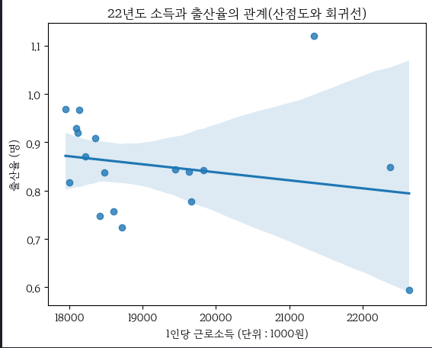
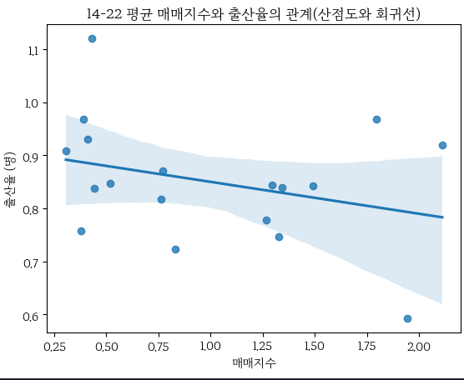
출산율과의 관계 정리
소득
매매지수(전세)
산점도와 회귀선을 비교해보았을 때 소득과 집값은 출산율에 영향을 미친다고 보기 어렵다.

Slide 12
03
심층 분석

Slide 13
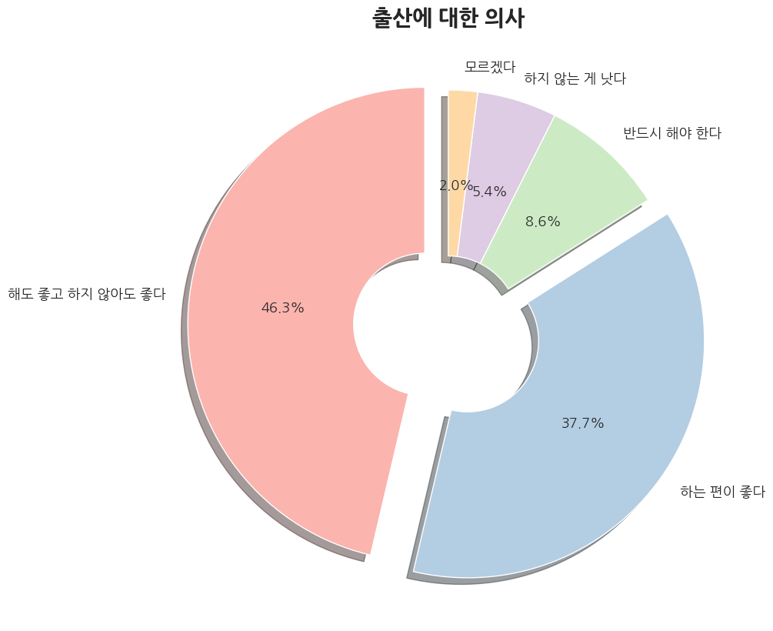
3-1. 출산에 대한 의사
Pi차트를 분석해 보았을 때, 출산을 하지않는게 낫다는 부정적인 항목을 제외한 나머지는 출산에 대한 부정적인식을 가지고 있지 않다.
그럼에도 불구하고 출산율이 낮은 이유는 무엇일까?
<서울시민 1200명 대상으로 한 통계자료>

Slide 14
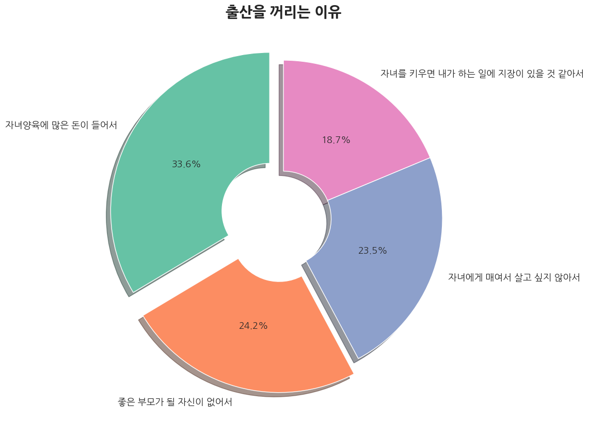
3-2. 출산을 꺼리는 이유
따라서 출산 꺼리는 이유를 분석 해보았다. 1위는 결국 돈이다.
사람들은 돈을 버는 액수와 관계없이 양육비 자체에 큰 부담을 느낀다.
이를 해결하기 위해서 출산 장려금, 양육비, 교육비 등 금전적 지원 제도를 확립하여 출산에 대한 부담을 줄여줄 필요가 있다.
<서울시민 1200명 대상으로 한 통계자료>

Slide 15
04
우리나라 저출산 현황과 정책 제안

Slide 16
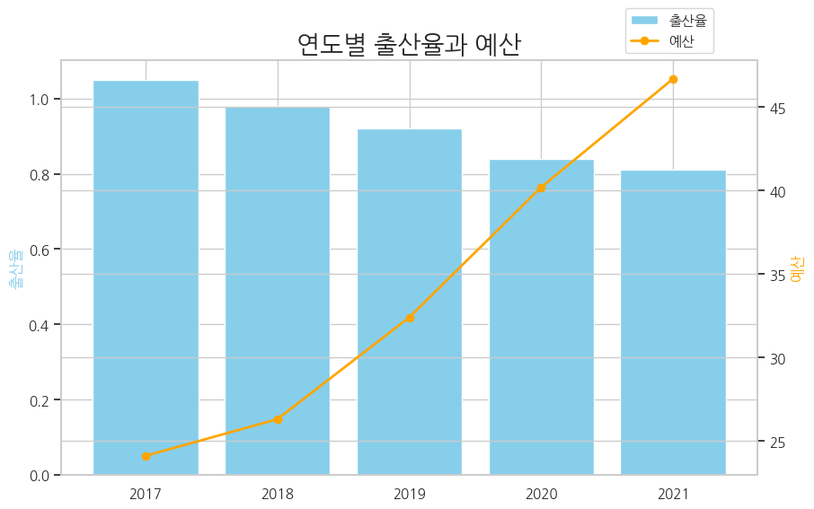
4-1 우리나라 저출산 예산 추이
우리나라는 저출산 예산을 지속적으로 늘리고 있음에도 출산율이 줄어들고 있다.
그 이유는, 출산율이 높은 국가와 비교해 봤을 때, 가족 예산에 투입되는 자금이 GDP대비 1.65%로 OECD평균(2.29%)에 비하면 여전히 낮았다.
프랑스(3.34%), 독일(3.24%)은 한국보다 한참 높았다.

Slide 17
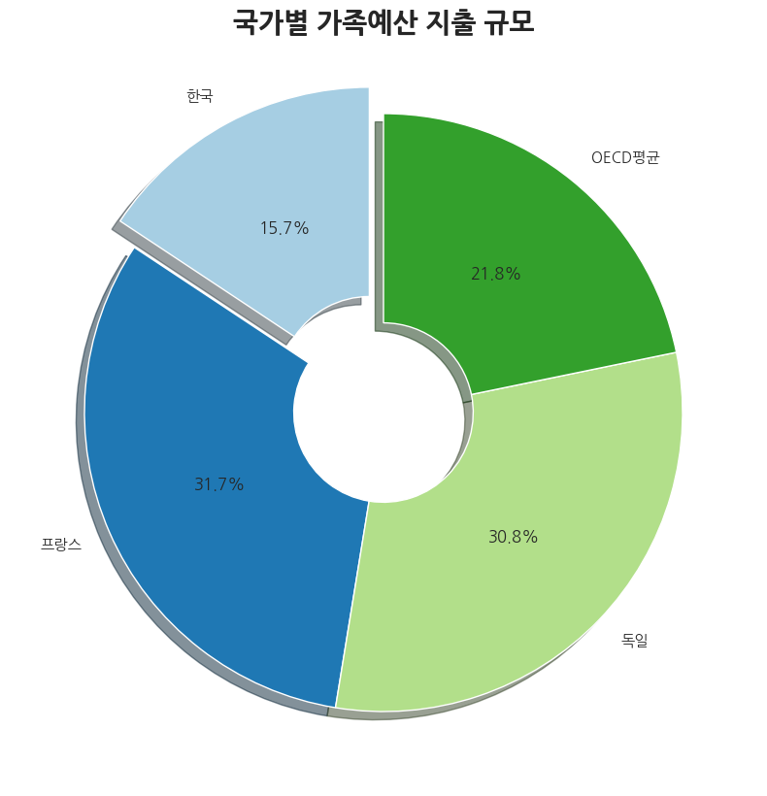
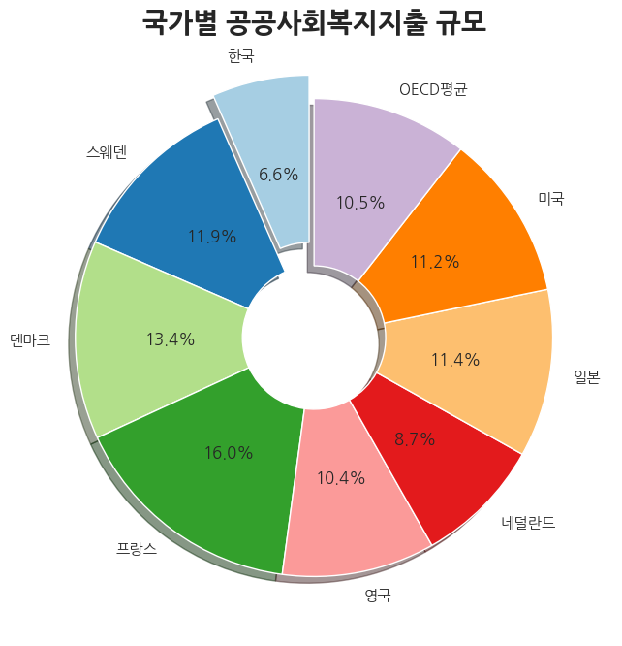
4-2 우리나라 저출산 예산 현황
.
또한, 저출산에 관련된 가족예산 지출 규모와 공공사회복지지출 규모를 비교해 보았을때도 OECD평균에 많이 못 미친다는 사실을 알게 되었다.

Slide 18
4-3 우리나라 저출산 정책 제안
1. 유연한 근로 환경 조성
(근거 : 3-2 출산을 꺼리는 이유 42.2%)
2. 다양한 육아 지원 정책, 예산 강화
(근거 : 4-1, 4-2 OECD평균에 크게 못 미침)

Slide 19
참고 자료
<포털>
https://kosis.kr/index/index.do(KOSIS)
https://www.nabo.go.kr/(국가예산정책처)
https://www.index.go.kr/unity/potal/eNara/main/EnaraMain.do?cdNo=000(e-나라지표)
https://data.kihasa.re.kr/kihasa/main.html(보건복지데이터포털)
https://overseas.mofa.go.kr/oecd-ko/brd/m_8516/view.do?seq=1344159(프랑스 저출산 정책)
https://all-lifes.com/%EB%84%A4%EB%8D%9C%EB%9E%80%EB%93%9C-%EC%A0%80%EC%B6%9C%EC%82%B0%EC%9C%A8-%EB%8C%80%EC%B1%85-%ED%98%81%EC%8B%A0%EC%A0%81-%EC%A0%95%EC%B1%85/#google_vignette (네덜란드 저출산 정책)
File:///C:/Users/0/Downloads/lawinfo_200910_08.PDF(독일 저출산 정책)
https://www.joongang.co.kr/article/25168848#home
https://overseas.mofa.go.kr/oecd-ko/brd/m_8516/view.do?seq=1344159
http://www.newspower.co.kr/56372
https://www.hani.co.kr/arti/opinion/column/1083416.html
https://m.hankookilbo.com/News/Read/A2022101610470000383
<PDF>
초저출산_탈피_해외사례_검토_및_국내_적용방안_연구.pdf
Vol.126%20복지이슈_web.pdf
16.1%20②초점⑤-이삼식님%28web%29.pdf
인구위기_대응전략_(3)_저출산_대응_전략.pdf
해외연구보고서(유럽사무소_pdf)
2022년+육아휴직통계+결과(잠정)+보도자료.pdf

Slide 20
THANK YOU

